Slide 1
AI 모델 성능 개선 결과

Slide 2
결론
2020년 이후 관심수위 데이터를 학습한 기존 결과 ( 예측 데이터 : 22.07.12 → 학습에서 제외 ) 보다
2020년 이후 관심수위 데이터를 학습한 기존 모델을 예측 할 때만 22년 예측 데이터를 22.09.16으로 변경 ( 학습데이터는 26개 검증에 7개 테스트에 3개 를 사용 )
2020년 이후 관심수위 데이터 학습 할 때 22.07.12를 같이 학습하고 22년 예측 데이터를 22.09.16으로 변경 ( 학습데이터는 25개 검증에 7개 테스트에 3개 를 사용 )
→ 성능 개선 효과가 있음

Slide 3

* model_(gn/dg)_20
* 평균 : 소수 3 자리 반올림
궁내교 R2 비교
궁내교 : 최근 패턴 집중 , 22년 testdata 변경 → 소폭 개선
데이터 구성 전략 필요
- R2 평가
관심수위 ( 20년 이후 )
+ 학습데이터 22년 8월14일
+ 학습데이터 22년 9월16일
 | 궁내교
Test data | 관심수위
20.08.02 | 0.9513
22.07.12 | -0.8548
23.07.11 | 0.8751
24.07.23 | 0.8136
25.07.16 | 0.8213
25.08.14 | 0.7835
 | 궁내교
Test data | 관심수위2
20.08.02 | 0.9513
22.09.16 | 0.9318
23.07.11 | 0.8751
24.07.23 | 0.8136
25.07.16 | 0.8213
25.08.14 | 0.7835
 | 궁내교
Test data | 학습데이터 26개 | 학습데이터 27개
20.08.02 | 0.7867 | 0.9083
22.08.14 | 0.7582 | 0.5427
23.07.11 | 0.8498 | 0.8559
24.07.23 | 0.8676 | 0.7590
25.07.16 | 0.9540 | 0.5879
25.08.14 | 0.5575 | 0.7810
 | 궁내교
Test data | 학습데이터 25개 | 학습데이터 26개
20.08.02 | 0.7813 | 0.9212
22.09.16 | 0.6915 | 0.7218
23.07.11 | 0.8567 | 0.9074
24.07.23 | 0.7770 | 0.8520
25.07.16 | 0.8692 | 0.6983
25.08.14 | 0.8023 | 0.8277
변경
기존
평균 : 0.82
평균 : 0.57
평균 : 0.86
Best 2
Best 1
평균 : 0.80
평균 : 0.74
평균 : 0.80

Slide 4
관심수위 +
2020년 이후 데이터 학습

Slide 5
관심 수위 : 궁내교 ( 2 ) 대곡교 ( 3.8 )
smoothing : 궁내교 ( 1 ) 대곡교 ( 2 )
그래프 스케일 고정 : 궁내교 ( 0.7 - 3 ) 대곡교 ( 1.5 – 5.5 )
--------------------------------------------------------
learning_rate = 0.0005
Loss_function = MAE
Seq_length = 36 ( 6시간 )
Num_of_layer = 18
학습데이터 관심수위
홍수통제소 API 호출 → MIET 활용 강우 이벤트 추출 → 관심 수위 이상 추출
time | 서울시 (대곡교) | 성남시 (성남북초교) | 광주시 (남한산초교) | 성남시 (대장동) | 성남시 (구미초교) | 성남시 (한국학중앙연구원) | 성남시 (궁내교)_WL | 성남시 (궁내교)_Q | 서울시 (대곡교)_WL | 서울시 (대곡교)_Q | 대곡교_Ti | 궁내교_Ti
2014-07-24 15:30:00 | 0.0 | 0.0 | 0.0 | 0.0 | 0.0 | 0.0 | 1.12 | 5.11 | 2.17 | 40.56 | 0.0 | 0.0
학습 : 2020 ~ 20240920 ( 25개 )
검증 : 20240921 ~ 250919 85번 ( 7개 )
테스트 : 250919 86번 ~ 251006 ( 3개 )
학습 , 검증 : 총 40개 中 35개 데이터 파일 사용
테스트 : 학습 데이터에서 제외한 5개 데이터 파일 ( 4개 이벤트 )
+ 학습에서 검증에 사용된 2개 이벤트 사용

Slide 6
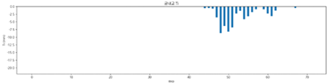
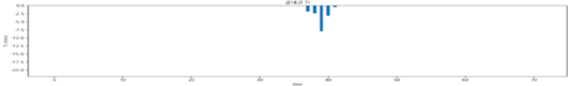
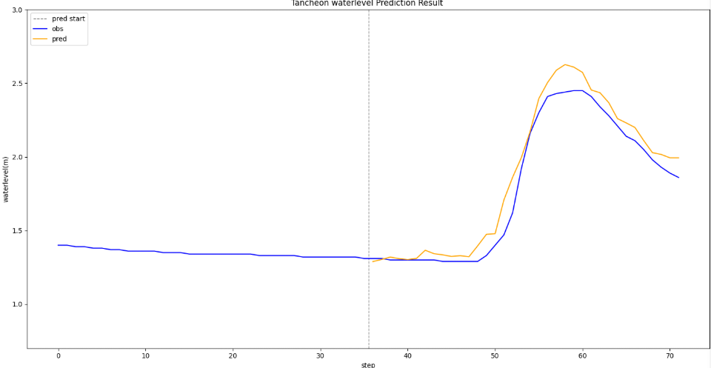
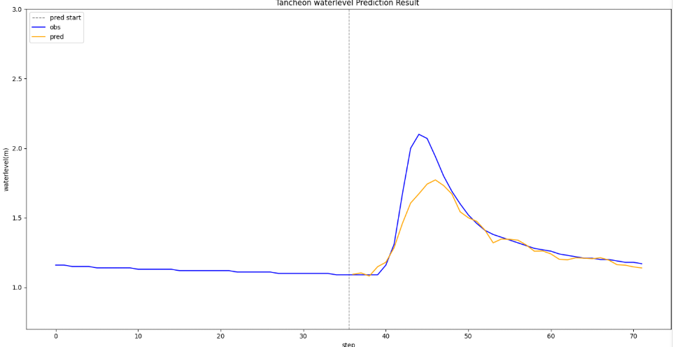
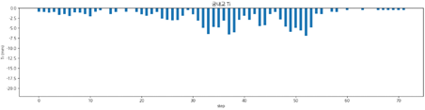
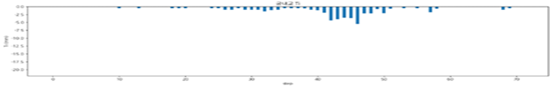
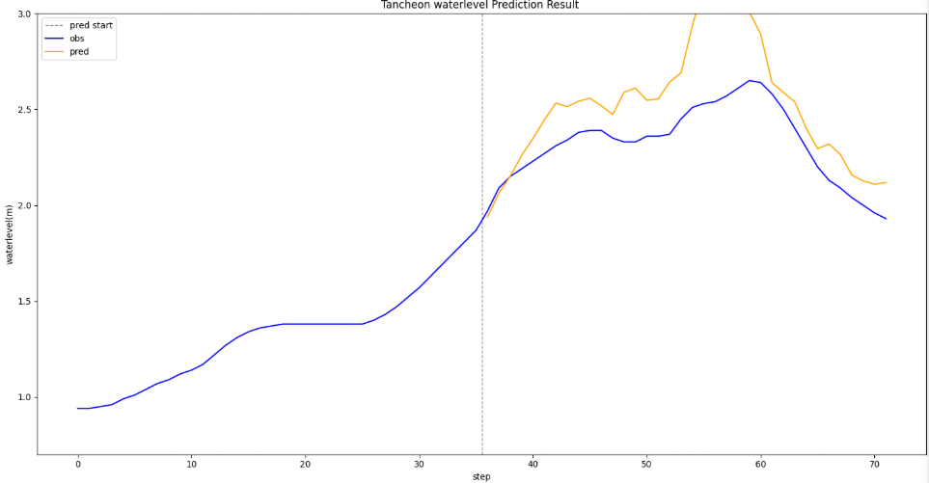
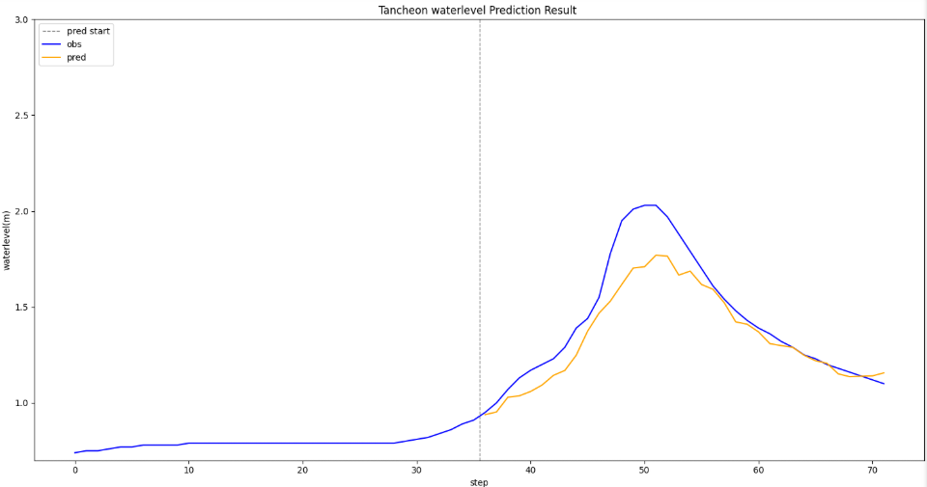
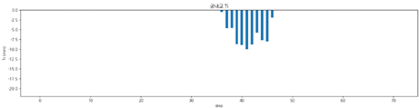
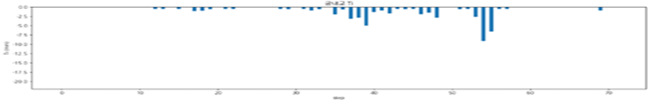
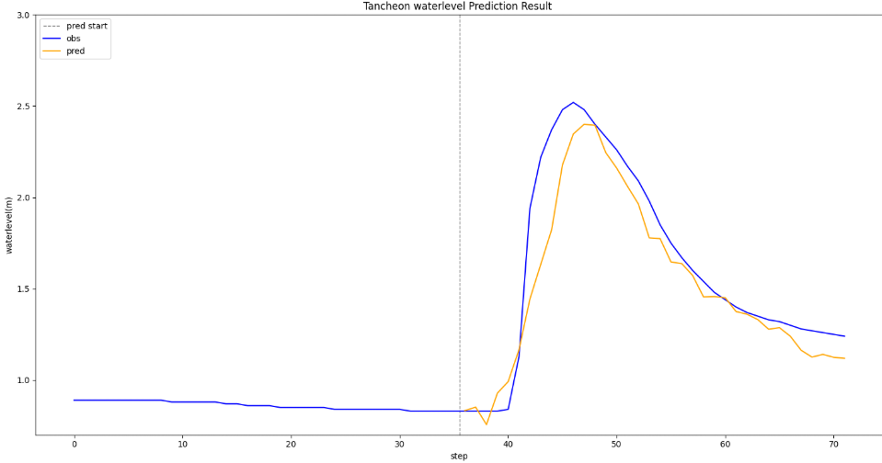
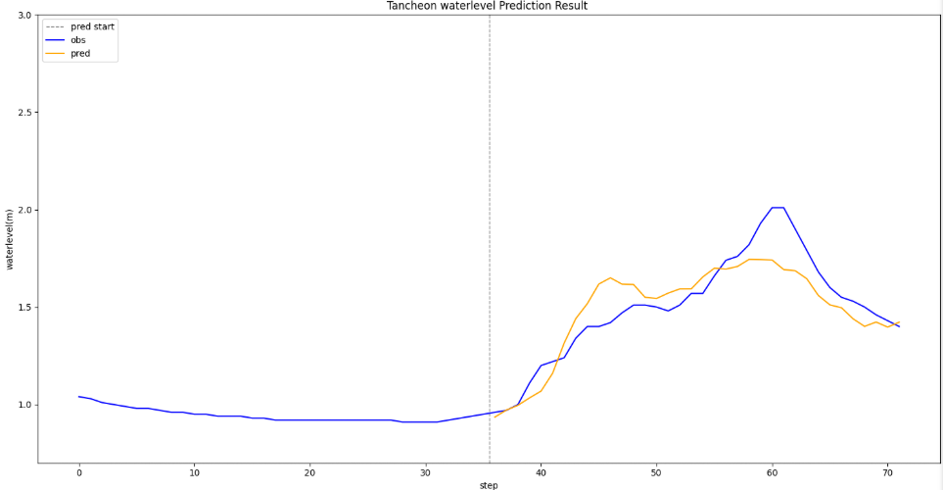
궁내교
* model_(gn/dg)_20
평균 : 0.57
testdata_ 200802
testdata_ 240723
R2 : 0.9513
R2 : 0.8136
testdata_ 220712
testdata_ 250716
R2 : -0.8548
R2 : 0.8213
testdata_230711
testdata_250814
R2 : 0.8751
R2 : 0.7835

Slide 7
관심 수위 : 궁내교 ( 2 ) 대곡교 ( 3.8 )
smoothing : 궁내교 ( 1 ) 대곡교 ( 2 )
그래프 스케일 고정 : 궁내교 ( 0.7 - 3 ) 대곡교 ( 1.5 – 5.5 )
--------------------------------------------------------
learning_rate = 0.0005
Loss_function = MAE
Seq_length = 36 ( 6시간 )
Num_of_layer = 18
학습데이터 관심수위 2
홍수통제소 API 호출 → MIET 활용 강우 이벤트 추출 → 관심 수위 이상 추출
time | 서울시 (대곡교) | 성남시 (성남북초교) | 광주시 (남한산초교) | 성남시 (대장동) | 성남시 (구미초교) | 성남시 (한국학중앙연구원) | 성남시 (궁내교)_WL | 성남시 (궁내교)_Q | 서울시 (대곡교)_WL | 서울시 (대곡교)_Q | 대곡교_Ti | 궁내교_Ti
2014-07-24 15:30:00 | 0.0 | 0.0 | 0.0 | 0.0 | 0.0 | 0.0 | 1.12 | 5.11 | 2.17 | 40.56 | 0.0 | 0.0
학습 : 2020 ~ 20240920 ( 25개 )
검증 : 20240921 ~ 250919 85번 ( 7개 )
테스트 : 250919 86번 ~ 251006 ( 3개 )
학습 , 검증 : 총 40개 中 35개 데이터 파일 사용
테스트 : 학습 데이터에서 제외한 5개 데이터 파일 ( 4개 이벤트 中 3개 )
+ 학습에서 검증에 사용된 2개 이벤트 사용 + 그 외 22년 1개 이벤트 사용

Slide 8

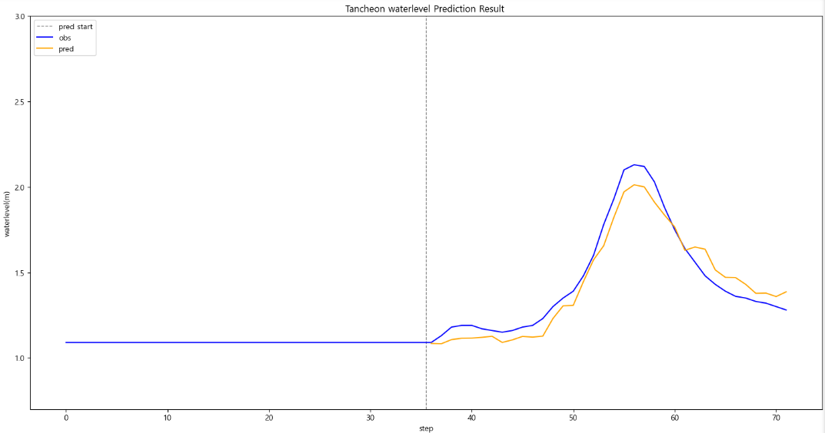
궁내교
* model_(gn/dg)_20
평균 : 0.86
testdata_ 200802
testdata_ 240723
R2 : 0.9513
R2 : 0.8136
testdata_ 220916
testdata_ 250716
R2 : 0.9318
R2 : 0.8213
testdata_230711
testdata_250814
R2 : 0.8751
R2 : 0.7835

Slide 9
+ 22년 학습데이터 변경

Slide 10
관심 수위 : 궁내교 ( 2 ) 대곡교 ( 3.8 )
smoothing : 궁내교 ( 1 ) 대곡교 ( 2 )
그래프 스케일 고정 : 궁내교 ( 0.7 - 3 ) 대곡교 ( 1.5 – 5.5 )
--------------------------------------------------------
learning_rate = 0.0005
Loss_function = MAE
Seq_length = 36 ( 6시간 )
Num_of_layer = 18
학습데이터 22년 8월14일 ( 26개 )
홍수통제소 API 호출 → MIET 활용 강우 이벤트 추출 → 관심 수위 이상 추출
time | 서울시 (대곡교) | 성남시 (성남북초교) | 광주시 (남한산초교) | 성남시 (대장동) | 성남시 (구미초교) | 성남시 (한국학중앙연구원) | 성남시 (궁내교)_WL | 성남시 (궁내교)_Q | 서울시 (대곡교)_WL | 서울시 (대곡교)_Q | 대곡교_Ti | 궁내교_Ti
2014-07-24 15:30:00 | 0.0 | 0.0 | 0.0 | 0.0 | 0.0 | 0.0 | 1.12 | 5.11 | 2.17 | 40.56 | 0.0 | 0.0
학습 : 2020 ~ 20240919 ( 26개 )
검증 : 20240920 ~ 250917 84번 ( 7개 )
테스트 : 250919 85번 ~ 251006 ( 4개 )
학습 , 검증 : 총 41개 中 37개 데이터 파일 사용
테스트 : 학습 데이터에서 제외한 4개 데이터 파일 ( 3개 이벤트 )
+ 학습에서 검증에 사용된 2개 이벤트 사용 + 그 외 22년 1개 이벤트 사용

Slide 11
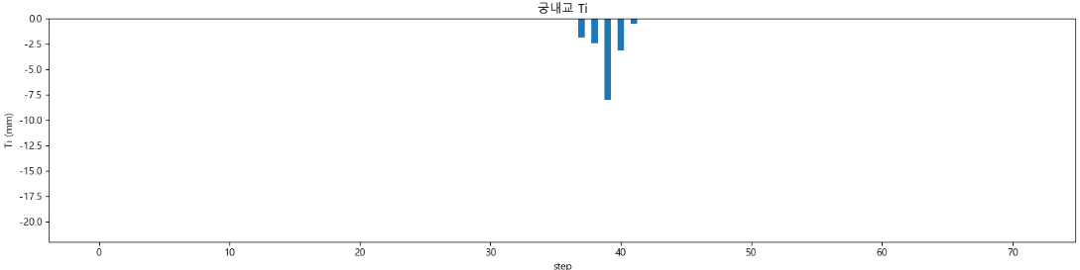
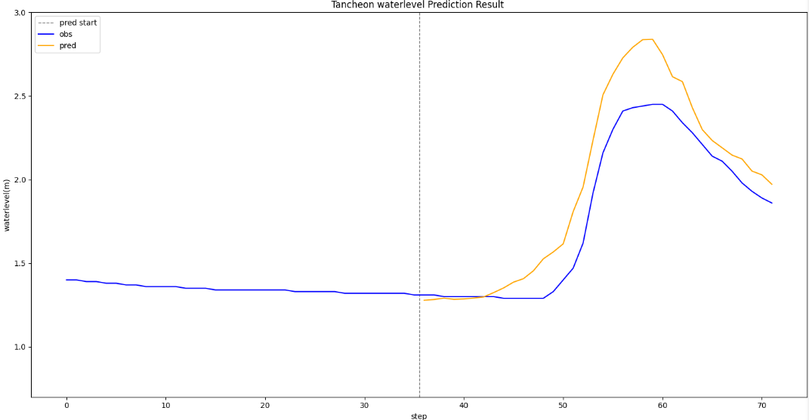
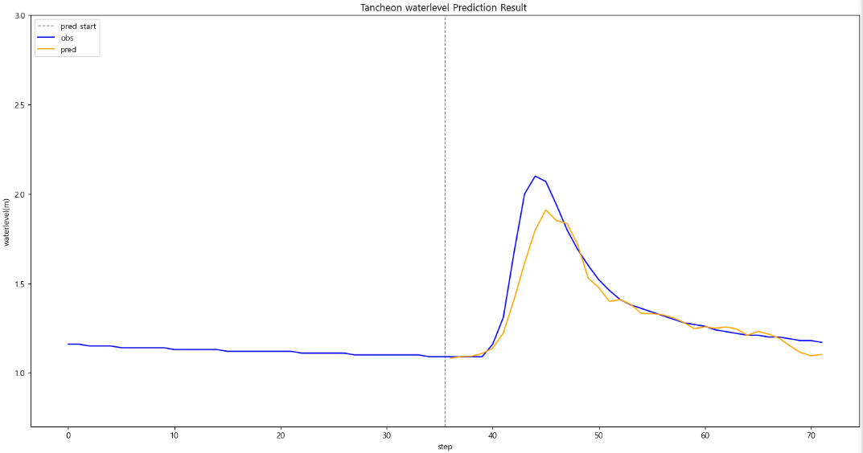
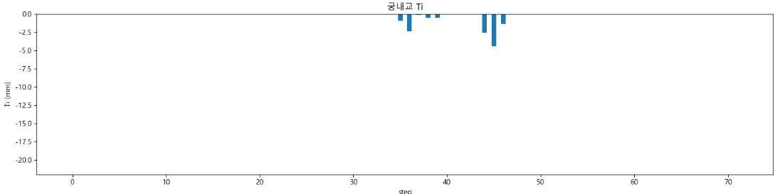
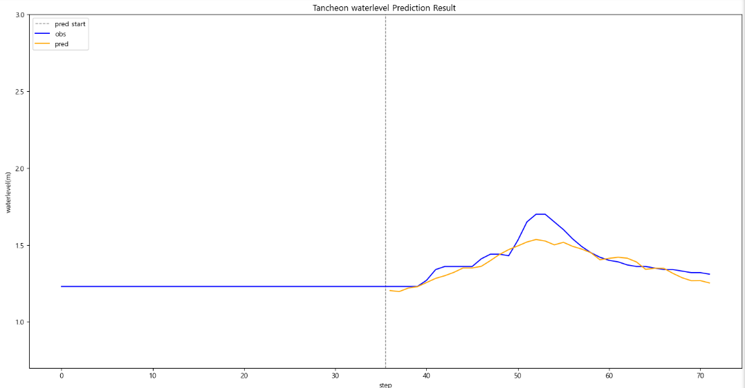
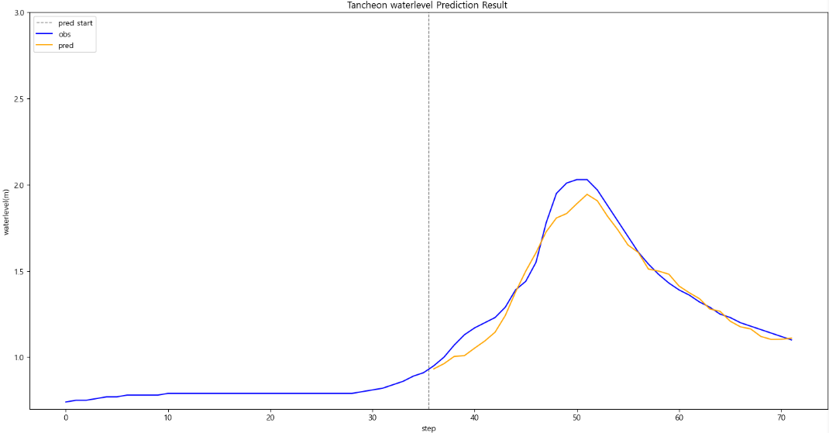
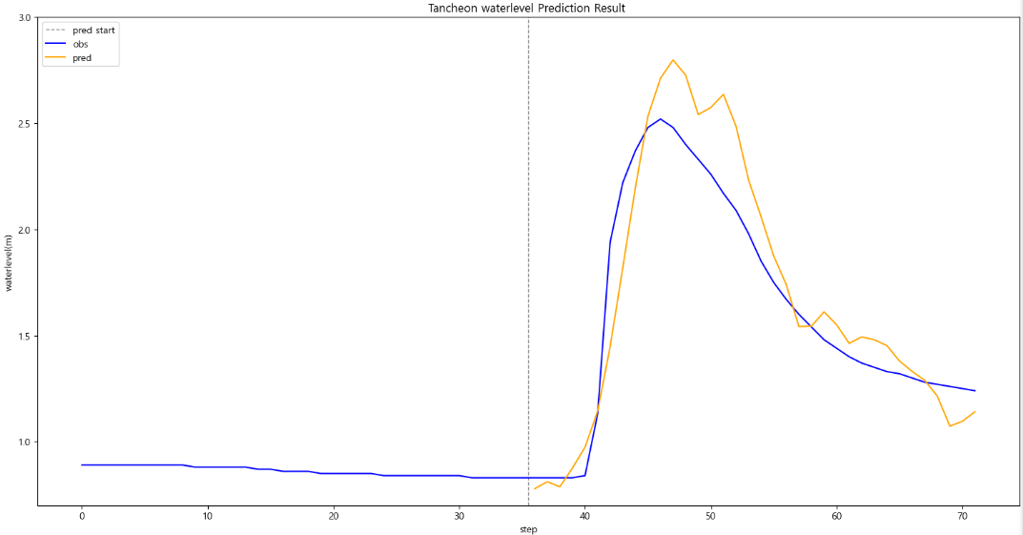
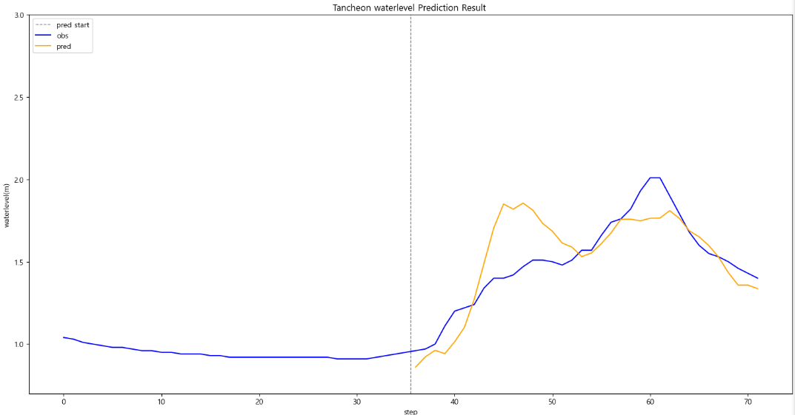
궁내교
* model_(gn/dg)_20_1
평균 : 0.80
testdata_ 200802
testdata_ 240723
R2 : 0.7867
R2 : 0.8676
testdata_ 220814
testdata_ 250716
R2 : 0.7582
R2 : 0.9540
testdata_230711
testdata_250814
R2 : 0.8498
R2 : 0.5575

Slide 12
관심 수위 : 궁내교 ( 2 ) 대곡교 ( 3.8 )
smoothing : 궁내교 ( 1 ) 대곡교 ( 2 )
그래프 스케일 고정 : 궁내교 ( 0.7 - 3 ) 대곡교 ( 1.5 – 5.5 )
--------------------------------------------------------
learning_rate = 0.0005
Loss_function = MAE
Seq_length = 36 ( 6시간 )
Num_of_layer = 18
학습데이터 22년 8월14일 ( 27개 )
홍수통제소 API 호출 → MIET 활용 강우 이벤트 추출 → 관심 수위 이상 추출
time | 서울시 (대곡교) | 성남시 (성남북초교) | 광주시 (남한산초교) | 성남시 (대장동) | 성남시 (구미초교) | 성남시 (한국학중앙연구원) | 성남시 (궁내교)_WL | 성남시 (궁내교)_Q | 서울시 (대곡교)_WL | 서울시 (대곡교)_Q | 대곡교_Ti | 궁내교_Ti
2014-07-24 15:30:00 | 0.0 | 0.0 | 0.0 | 0.0 | 0.0 | 0.0 | 1.12 | 5.11 | 2.17 | 40.56 | 0.0 | 0.0
학습 : 2020 ~ 20240920 ( 27개 )
검증 : 20240921 ~ 250917 85번 ( 7개 )
테스트 : 250919 86번 ~ 251006 ( 3개 )
학습 , 검증 : 총 41개 中 37개 데이터 파일 사용
테스트 : 학습 데이터에서 제외한 4개 데이터 파일 ( 3개 이벤트 )
+ 학습에서 검증에 사용된 2개 이벤트 사용 + 그 외 22년 1개 이벤트 사용

Slide 13
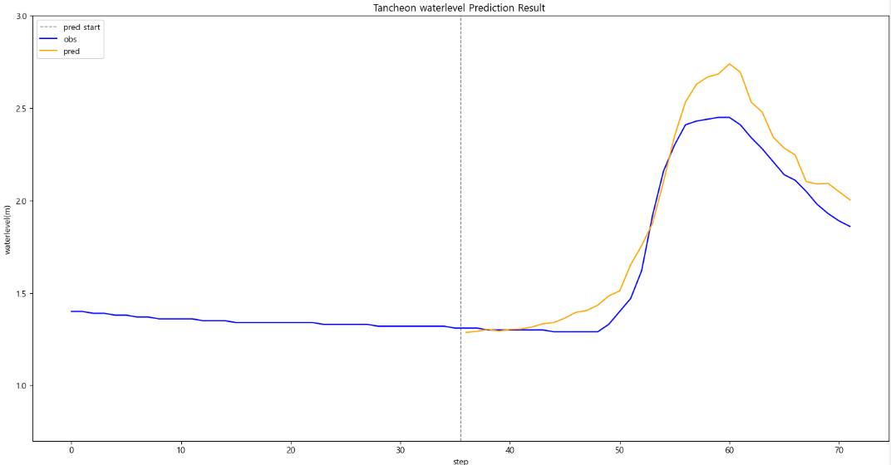
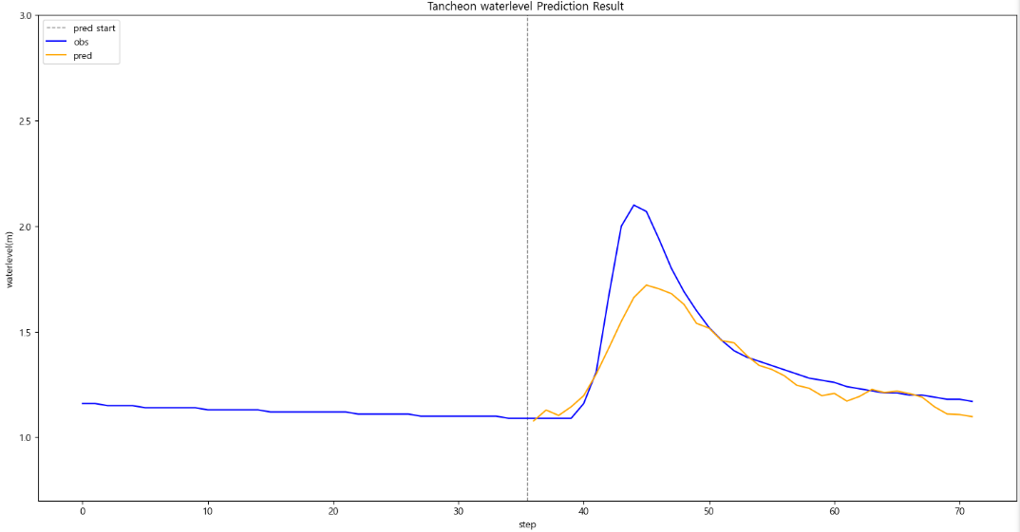
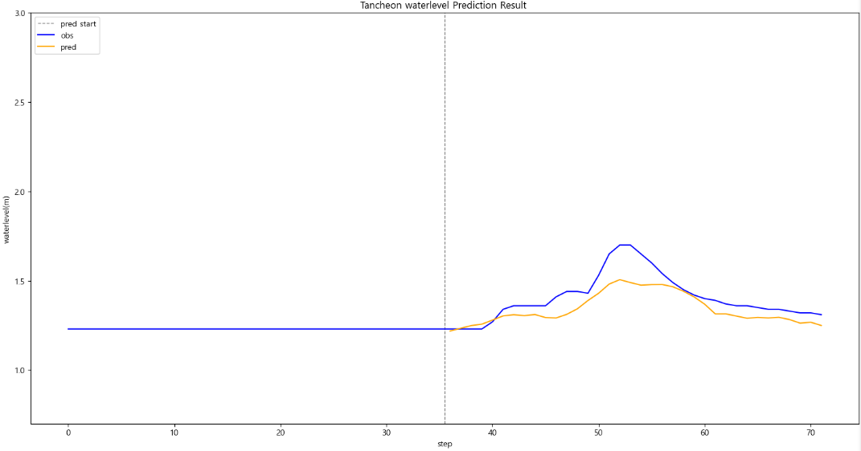
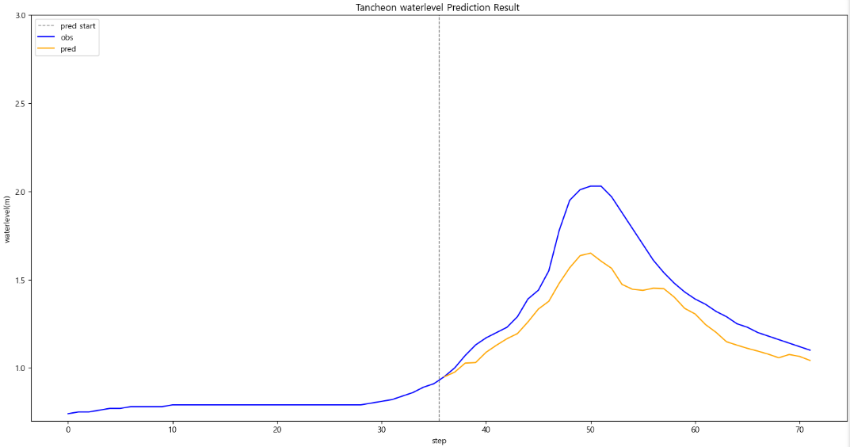
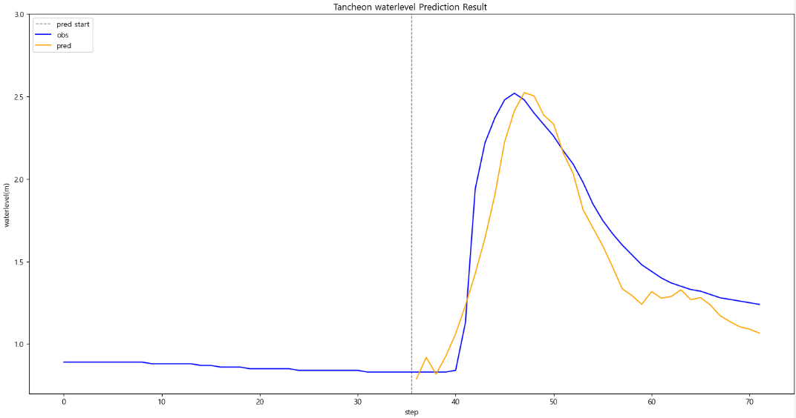
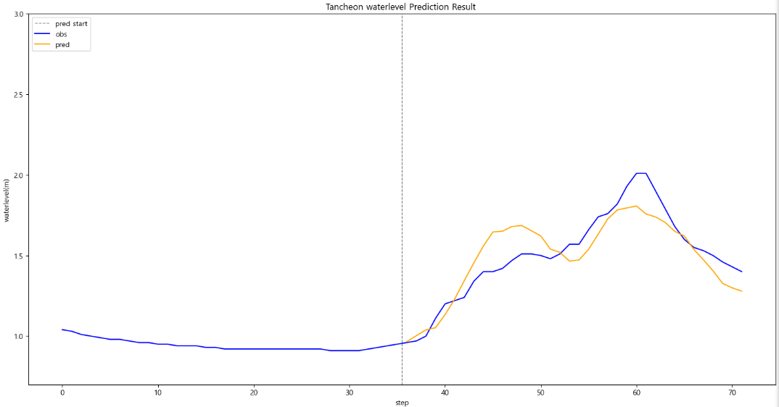
궁내교
* model_(gn/dg)_20_2
평균 : 0.74
testdata_ 200802
testdata_ 240723
R2 : 0.9083
R2 : 0.7590
testdata_ 220814
testdata_ 250716
R2 : 0.5427
R2 : 0.5879
testdata_230711
testdata_250814
R2 : 0.8559
R2 : 0.7810

Slide 14
관심 수위 : 궁내교 ( 2 ) 대곡교 ( 3.8 )
smoothing : 궁내교 ( 1 ) 대곡교 ( 2 )
그래프 스케일 고정 : 궁내교 ( 0.7 - 3 ) 대곡교 ( 1.5 – 5.5 )
--------------------------------------------------------
learning_rate = 0.0005
Loss_function = MAE
Seq_length = 36 ( 6시간 )
Num_of_layer = 18
학습데이터 22년 9월16일 ( 25개 )
홍수통제소 API 호출 → MIET 활용 강우 이벤트 추출 → 관심 수위 이상 추출
time | 서울시 (대곡교) | 성남시 (성남북초교) | 광주시 (남한산초교) | 성남시 (대장동) | 성남시 (구미초교) | 성남시 (한국학중앙연구원) | 성남시 (궁내교)_WL | 성남시 (궁내교)_Q | 서울시 (대곡교)_WL | 서울시 (대곡교)_Q | 대곡교_Ti | 궁내교_Ti
2014-07-24 15:30:00 | 0.0 | 0.0 | 0.0 | 0.0 | 0.0 | 0.0 | 1.12 | 5.11 | 2.17 | 40.56 | 0.0 | 0.0
학습 : 2020 ~ 20240919 ( 25개 )
검증 : 20240920 ~ 250917 84번 ( 7개 )
테스트 : 250919 85번 ~ 251006 ( 4개 )
학습 , 검증 : 총 41개 中 36개 데이터 파일 사용
테스트 : 학습 데이터에서 제외한 5개 데이터 파일 ( 4개 이벤트 )
+ 학습에서 검증에 사용된 2개 이벤트 사용

Slide 15
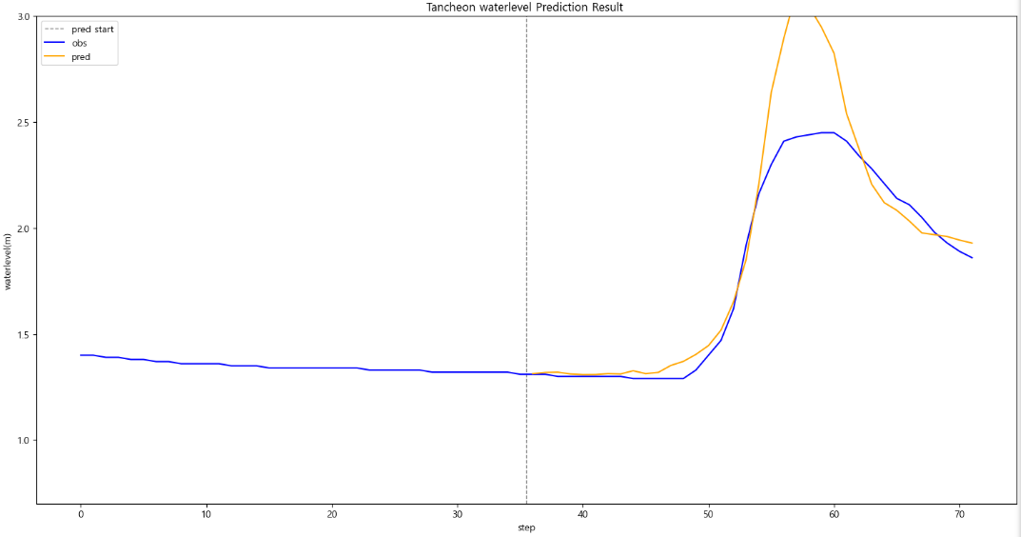
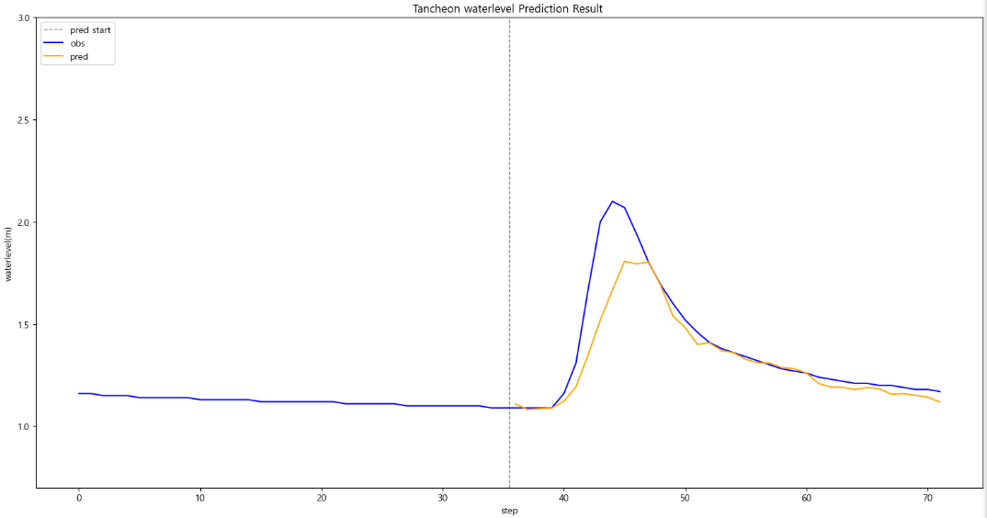
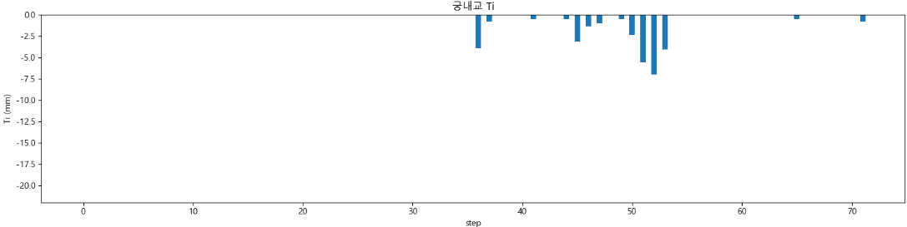
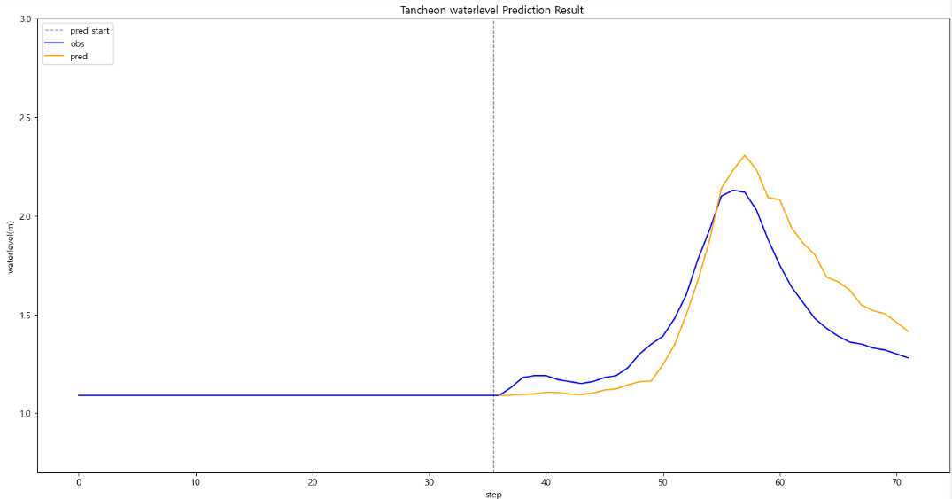



궁내교
* model_(gn/dg)_20_3
평균 : 0.80
testdata_ 200802
testdata_ 240723
R2 : 0.7813
R2 : 0.7770
testdata_ 220916
testdata_ 250716
R2 : 0.6915
R2 : 0.8692
testdata_230711
testdata_250814
R2 : 0.8567
R2 : 0.8023

Slide 16
관심 수위 : 궁내교 ( 2 ) 대곡교 ( 3.8 )
smoothing : 궁내교 ( 1 ) 대곡교 ( 2 )
그래프 스케일 고정 : 궁내교 ( 0.7 - 3 ) 대곡교 ( 1.5 – 5.5 )
--------------------------------------------------------
learning_rate = 0.0005
Loss_function = MAE
Seq_length = 36 ( 6시간 )
Num_of_layer = 18
학습데이터 22년 9월16일 ( 26개 )
홍수통제소 API 호출 → MIET 활용 강우 이벤트 추출 → 관심 수위 이상 추출
time | 서울시 (대곡교) | 성남시 (성남북초교) | 광주시 (남한산초교) | 성남시 (대장동) | 성남시 (구미초교) | 성남시 (한국학중앙연구원) | 성남시 (궁내교)_WL | 성남시 (궁내교)_Q | 서울시 (대곡교)_WL | 서울시 (대곡교)_Q | 대곡교_Ti | 궁내교_Ti
2014-07-24 15:30:00 | 0.0 | 0.0 | 0.0 | 0.0 | 0.0 | 0.0 | 1.12 | 5.11 | 2.17 | 40.56 | 0.0 | 0.0
학습 : 2020 ~ 20240920 ( 26개 )
검증 : 20240921 ~ 250917 85번 ( 7개 )
테스트 : 250919 86번 ~ 251006 ( 3개 )
학습 , 검증 : 총 41개 中 36개 데이터 파일 사용
테스트 : 학습 데이터에서 제외한 5개 데이터 파일 ( 4개 이벤트 )
+ 학습에서 검증에 사용된 2개 이벤트 사용

Slide 17
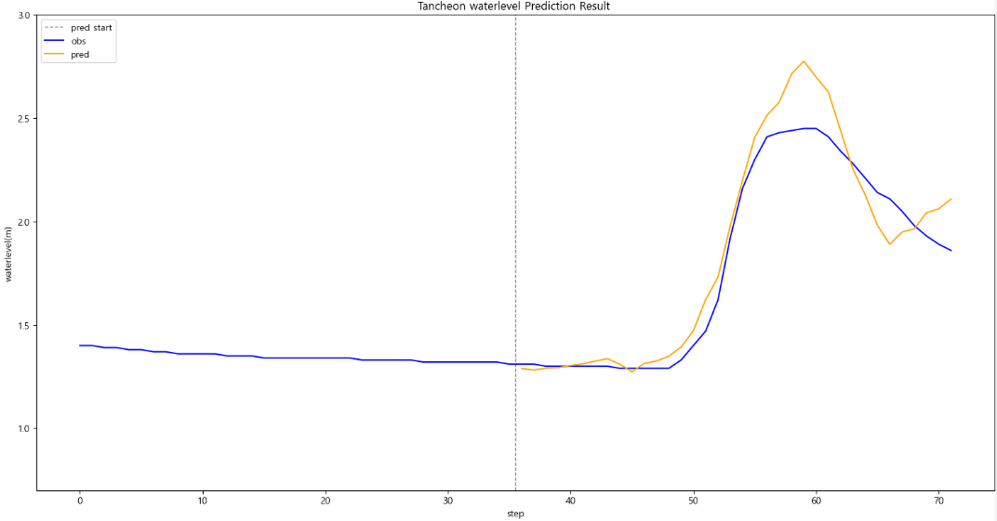

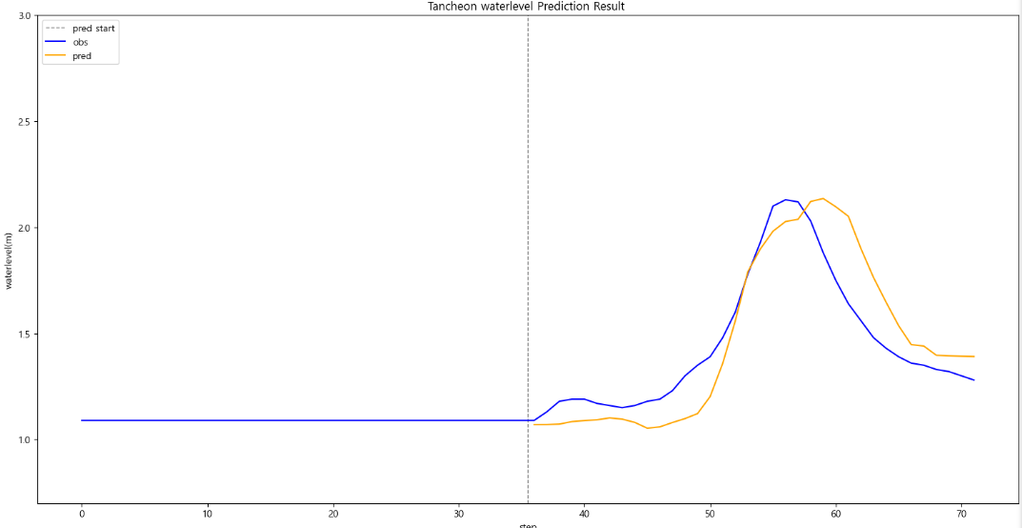
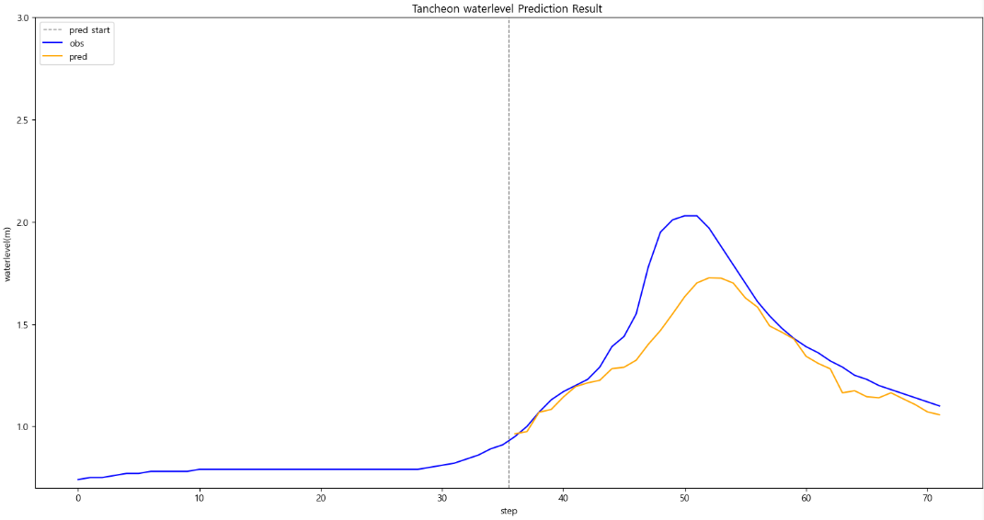
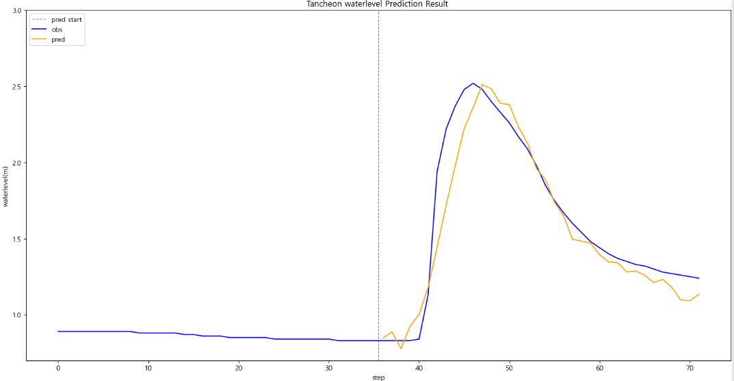
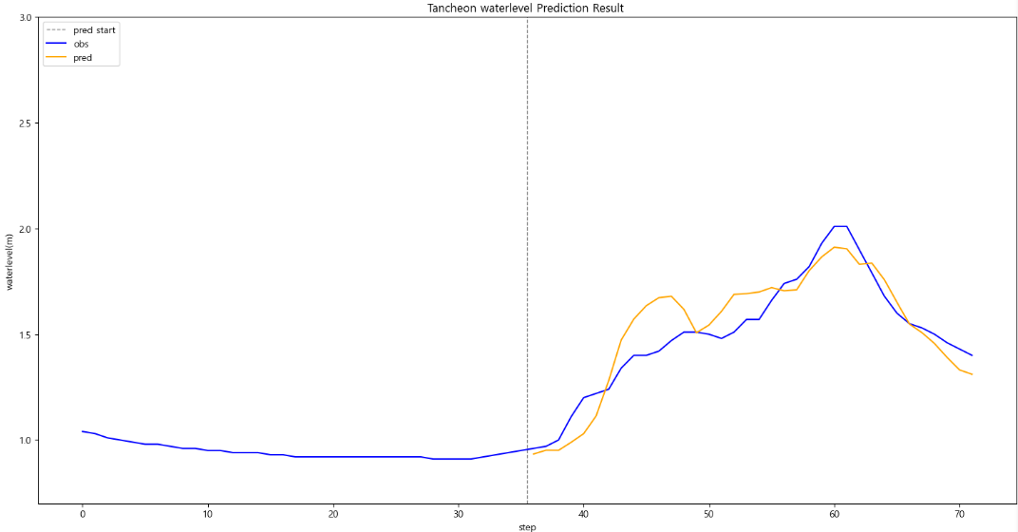
궁내교
* model_(gn/dg)_20_4
평균 : 0.82
testdata_ 200802
testdata_ 240723
R2 : 0.9212
R2 : 0.8520
testdata_ 220916
testdata_ 250716
R2 : 0.7218
R2 : 0.6983
testdata_230711
testdata_250814
R2 : 0.9074
R2 : 0.8277

